Slide 1
MINES Saint-Étienne
Schéma directeur du SI-Scientifique

Slide 2
Schéma directeur du SI-Scientifique
Organisation Générale
Vision métier
LES CENTRES : La Recherche
Vision fonctionnelle
DRI : Maintien de l’intégrité des fonctions et des données
Vision technique
SG : Maintien de l’intégrité de l’environnent

Slide 3
Schéma directeur du SI-Scientifique
Infrastructure métier
Un SI Scientifique pour tous les centres
Projets de recherche
Pôle simulation et calcul
CMP
…

Slide 4
Schéma directeur du SI-Scientifique
Infrastructure fonctionnelle
Responsabilité DRI
Financement
Organisation
Gestion des applications spécifiques
Besoin d’un ingénieur ressource ?

Slide 5
Schéma directeur du SI-Scientifique
Infrastructure technique
Responsabilité SG (Services techniques + DSI)
Gestions des locaux serveurs
Services communs
Sécurité (locaux et données)
Stockage des données sur supports communs
Sauvegardes
Achats

Slide 6
Schéma directeur du SI-Scientifique
Le Support
La DSI (Fayol + CMP)
Pôle support CIS /SPIN / SMS

Slide 7
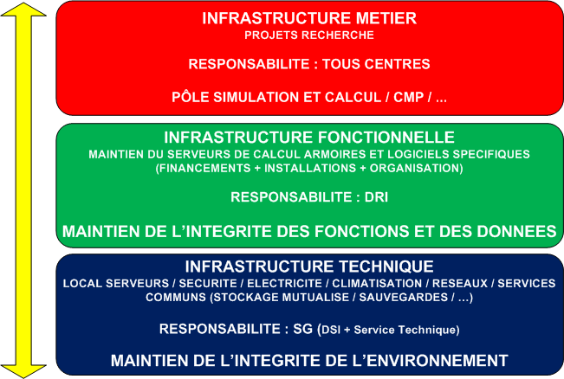
Schéma directeur du SI-Scientifique

Slide 8
Merci de votre attention
www.mines-stetienne.fr
Une école de l'Institut Mines-Télécom

